Slide 1
Välkommen!
Workshop för svenska och danska bönder 23 maj 2013

Slide 2
Dagens program
En kort presentationsrunda
10.05-10.25 Om Landbrug og Fødevarer, L&F v/ Mads Dorff Christiansen (Søren Korsholm, Afdelingsleder, L&F)
10.30–10.50 Om Lantbrukarnas Riksförbund, LRF v/ Ewa Marie Rellman, Företagscoach, LRF
11.00 -11.20 Om projekt Bioraffinaderi Öresund og industriel bioteknik v/ Josefin Ahlqvist, Bioraffinaderi Öresund
11.25 -11.45 Grödor som odlas inom Bioraffinaderi Öresund v/ Prof. Eva Johansson, Sveriges Lantbruksuniversitet, SLU
11.50-12.15 Bioraffinering hvornår kommer det? Hvilke udfordringer skal løses, før vi har det første industrielle bioraffineringsanlæg i Danmark? v/Sidsel Wahuus (Anne Grete Holmsgaard, Direktør, BioRefining Alliance)
12.15-13.15 Frokost (1 sal)

Slide 3
Dagens program forts.
13.15-14.00 Hvordan er det at være biogasproducent i Sverige og Danmark
Dansk landmand fortæller om at producere biogas i Danmark og fremtidsmulighederne
v/ Peder Andersen, Landmand, Jungshoved, 4720 Præstø.
Svensk landmand fortæller om at producere biogas i Sverige og fremtidsmulighederne.
v/ Sven Norup, Norups Gård AB
14.00-14.20 Samarbejde på tværs af øresundregionen
Erfaringer fra nuværende samarbejder over Øresund, v/ Per Tryding, Vice VD, Sydsvenska Handelskammaren
14.20-14.35 Kaffe
14.35–15.15 Diskussion omkring hvilke samarbejde man kan forstille sig nu og i fremtiden
Hvilke perspektiver og områder skal der satses på, og er der behov for politiske forandringer?
v/ Josefin Ahlqvist, Projekt leder, Lund Universitet
15.20-15.30 Afslutning og opsamling på dagen

Slide 4
Hur mycket mineralolja har du använt idag?
Hur kom du hit?
Vad har du på dig?
Har du använt din dator och din mobil
Tvättat håret?
Vad har du ätit?

Slide 5
Hur mycket kan du tjäna på en hektar mark?
- Mycket talar för att du kan tjäna mer i framtiden än vad du gör nu.

Slide 6
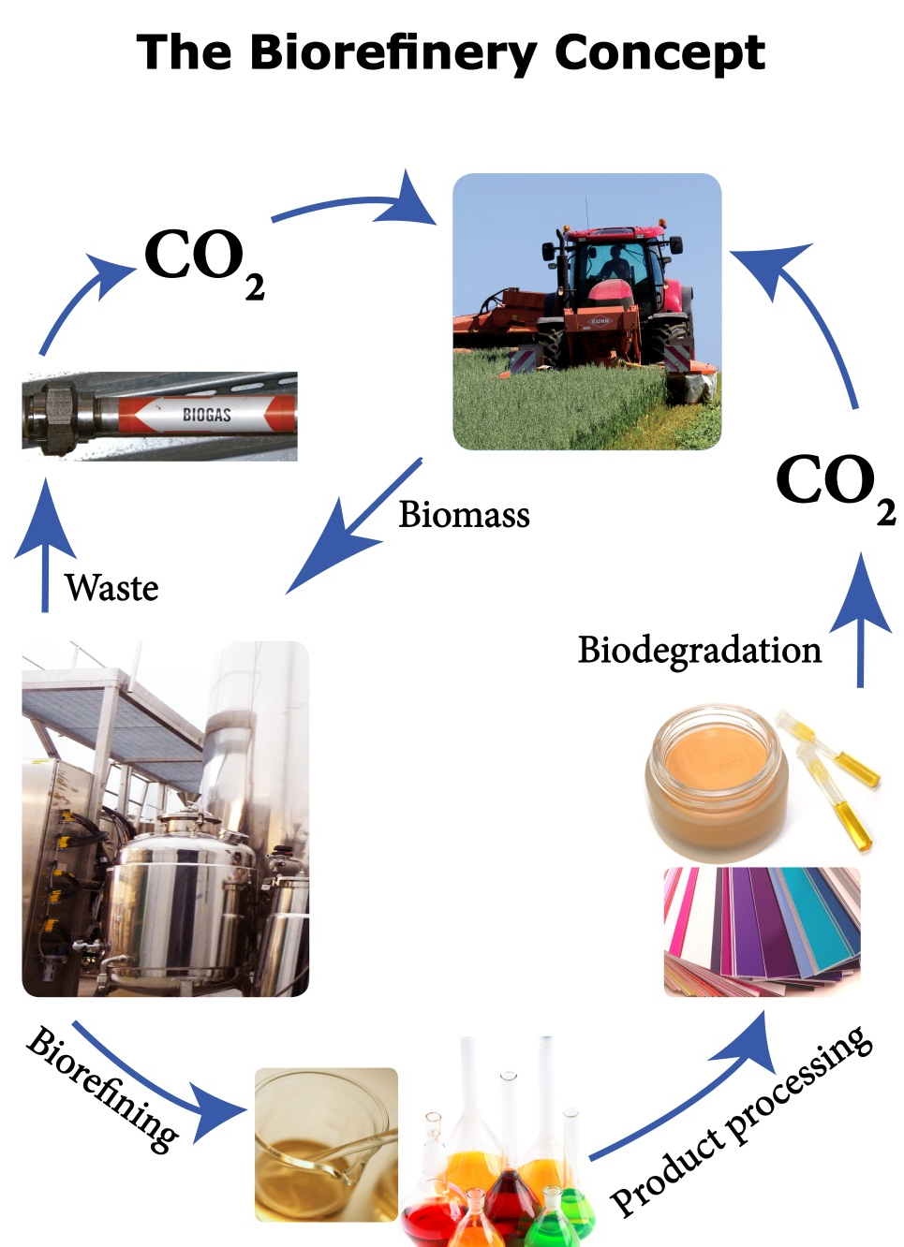

Slide 7
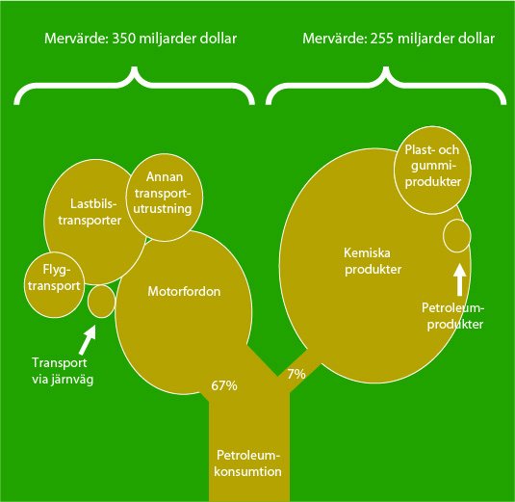
Värdet av petroleum-konsumtionen är nästan 7 gånger högre i kemisektorn än i transportsektorn
Source: John W. Frost Replacing petroleum with plant -derived feedstocks, Vol. 1 No. 1 • Spring 2005,
Industrial Biotechnology.
Redrawn Illustration

Slide 8
Varför:
Klimat
Ökande oljepris
Osäker råvarotillgång
Ökad efterfrågan pga ökad population
Krav på att minska utsläpp av miljögifter
Minska sopberget
Lagkrav
Ökad medvetenhet hos allmänheten
Nya affärsmöjligheter
Faktorer som är viktiga för industrin

Slide 9
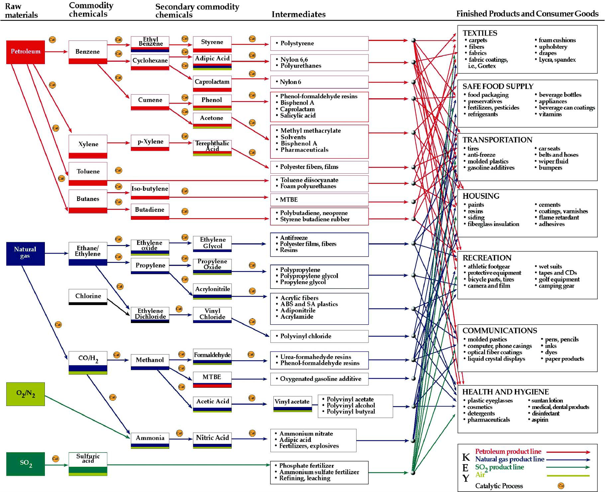
Exempel på flödesschema vid ett vanligt oljeraffinaderi
US Department of Energy

Slide 10
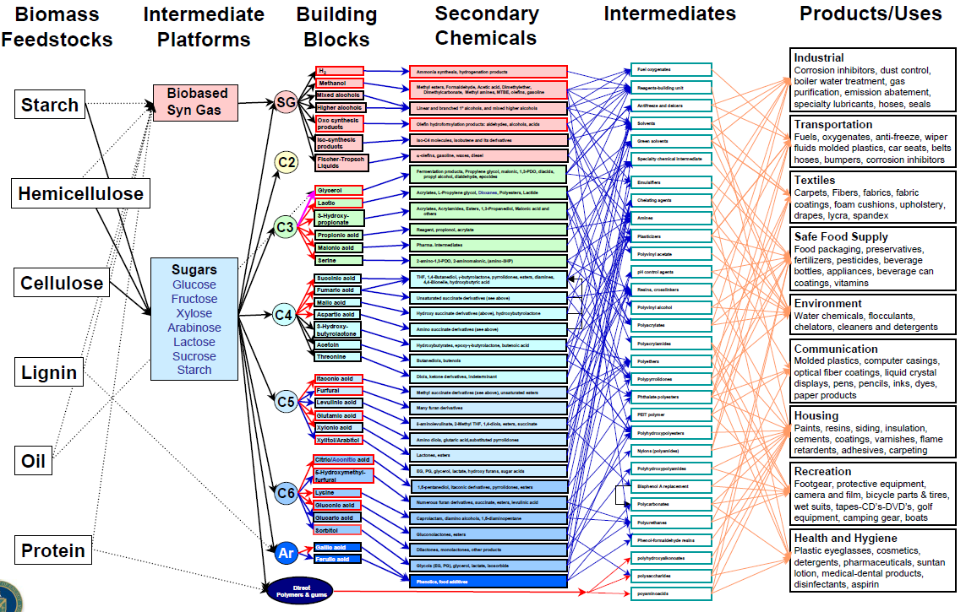
Analog model för ett biobaserat raffinaderi

Slide 11
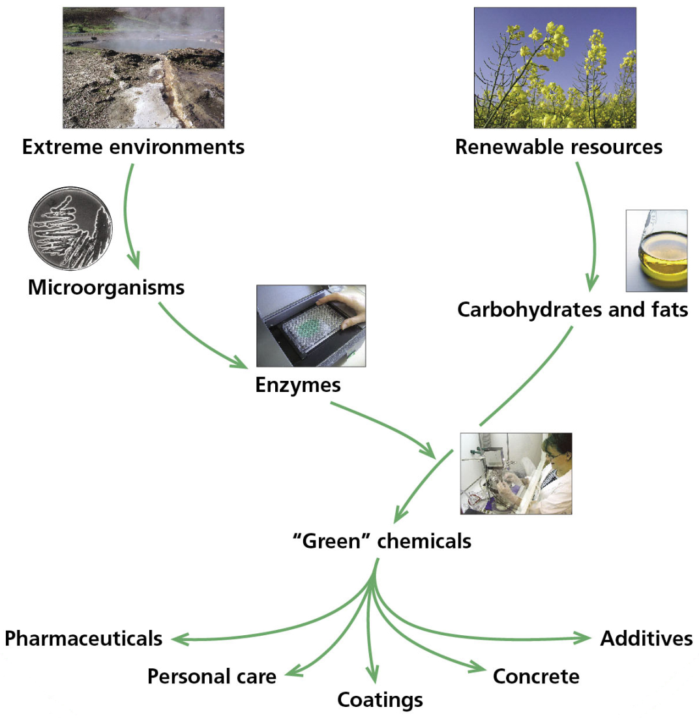
Industriell (vit) bioteknik
Inom industriell bioteknik kopierar man naturens kemiska processer
En process som är baserad på industriell bioteknik skiljer sig i huvudsak från traditionell petrokemi på två sätt:
Råmaterialet kommer från förnybara råvaror
Biokatalysatorer/enzymer används istället för katalysatorer och lösningsmedel

Slide 12
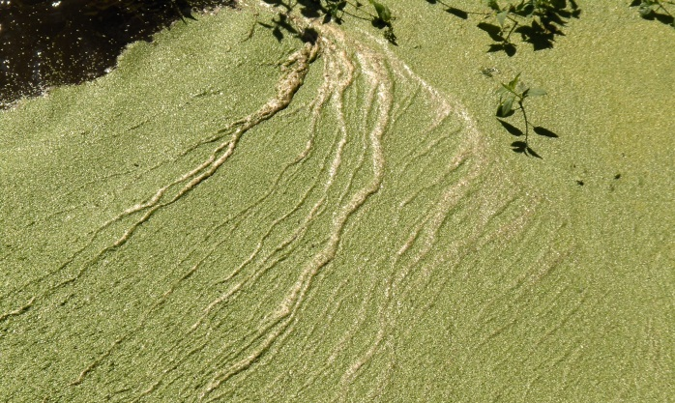
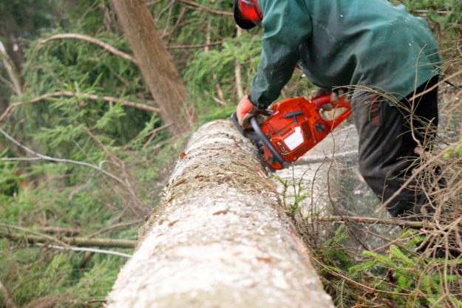
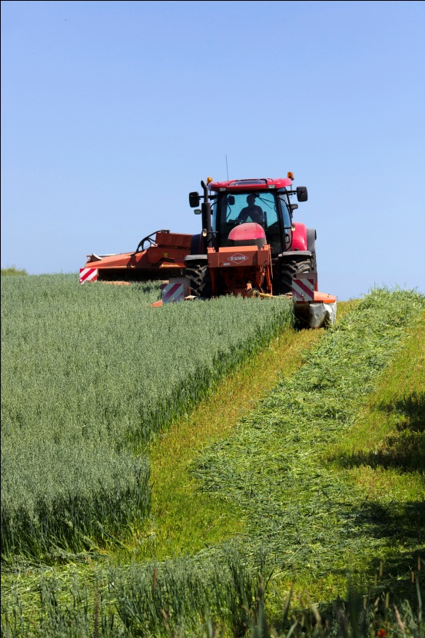
Biomassa som kan användas i ett bioraffinaderi
Alger
Trä, bi-produkter och avfall från träindustrin
Jordbruksprodukter och jordbruksavfall
Slakteriavfall
Organiskt avfall och biprodukter från industrin
Organiskt hushållsavfall

Slide 13
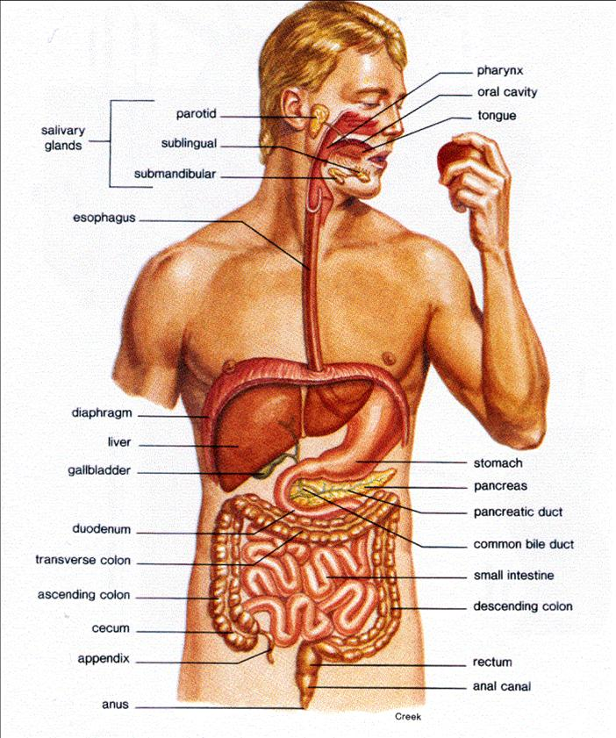
Enzymer/ biokatalysatorer är naturens katalysatorer
De är involverade I alla levande cellers metabolism

Slide 14
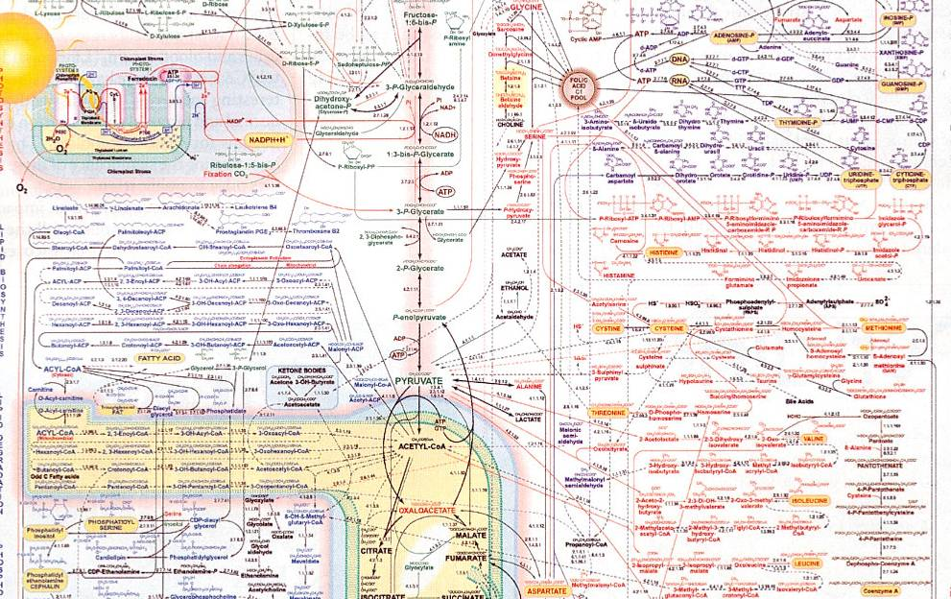
Det komplexa metaboliska nätverket:

Slide 15
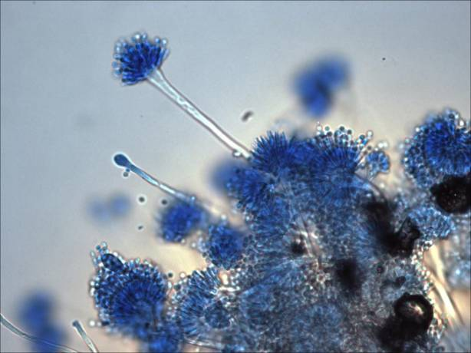
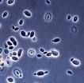
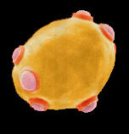
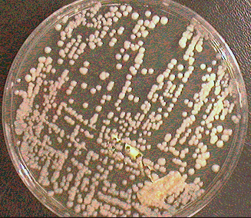
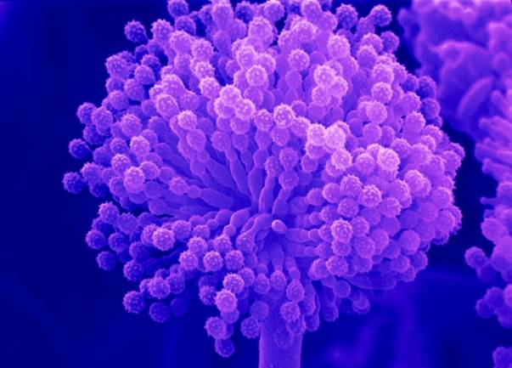
Mögelsvamp
Jästsvamp

Slide 16
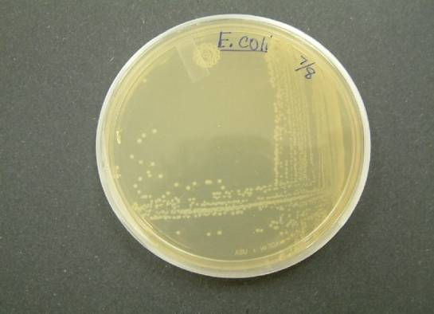
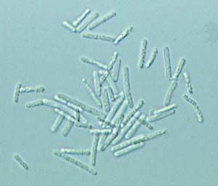
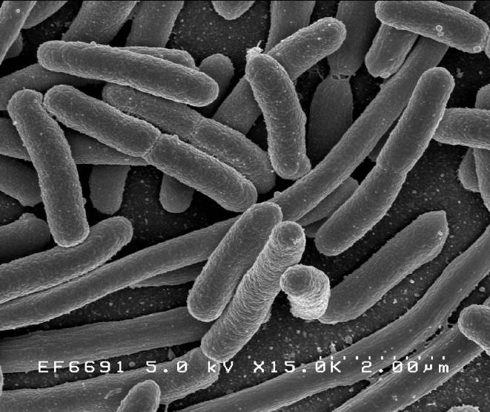
Bakterier

Slide 17
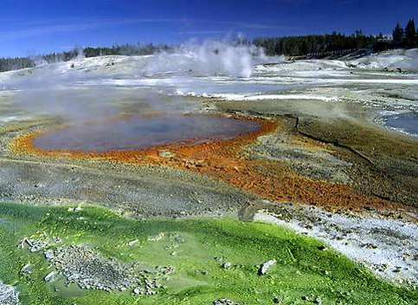
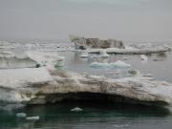
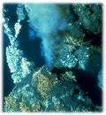
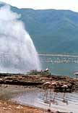
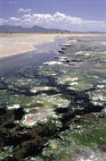
För att få rätt egenskaper
Geysers / hot springs, Acidophiles pH < 2, Thermophiles > 45°C
Arctic /Antarctic regions, Psychrophiles < 20°C
Deep Sea, Barophiles
Salt lakes Halophiles > 3% salinity
Soda lakes, Alkaliphiles pH > 8

Slide 18
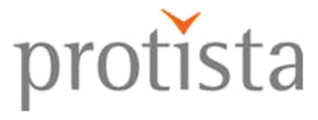
Exempel på företag som engagerar sig i bioraffinaderier/industriell bioteknik

Slide 19
New companies
Skapat en helt ny molekyl!

Slide 20
Bioraffinaderi Öresund – från egen odling av råvara till storskaligt försök
Svenska och danska forskare samarbetar för att bygga upp en plattform för bioraffinaderier I syfte att producera kemikalier, bränsle och material för Öresundsregionen.
Pilotanläggning
Mobila enheter
Processoptimering
LCA studier
Ekonomiska studier
Egen odling av grödor
Inom Öresundsregionen har vi till stora delar samma förutsättningar och tradition kring jordbruket
Att utnyttja hela regionen ger en säker råvarusituation
Stora möjligheter till kunskapsutbyte inom regionen
Projektet syftar till att involvera industrier och företag I hela regionen
Har fått mycket uppmärksamhet i media

Slide 21
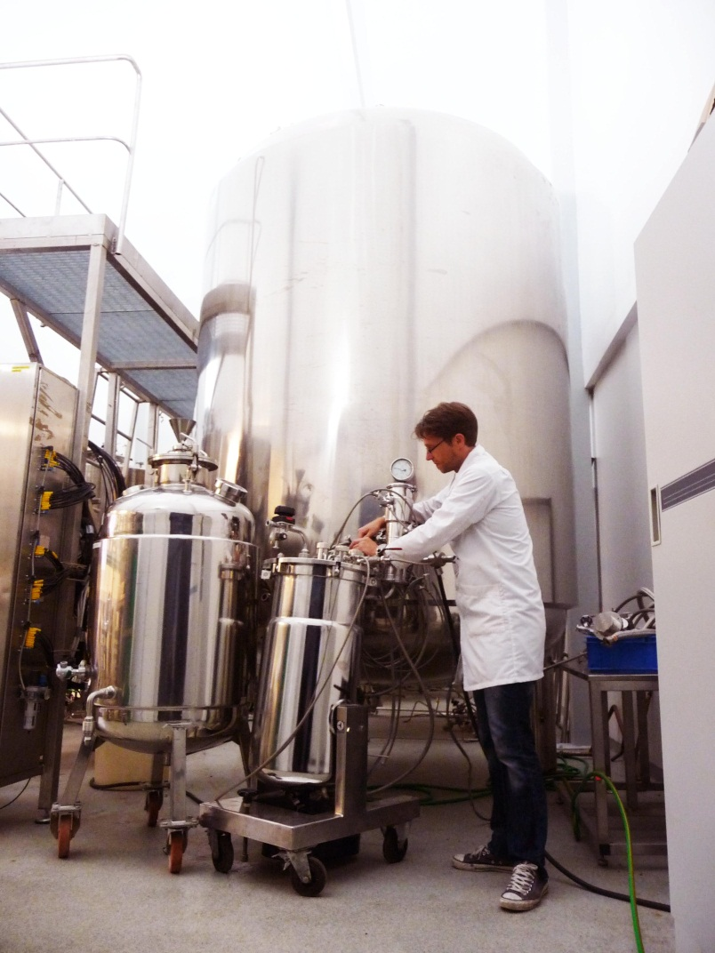
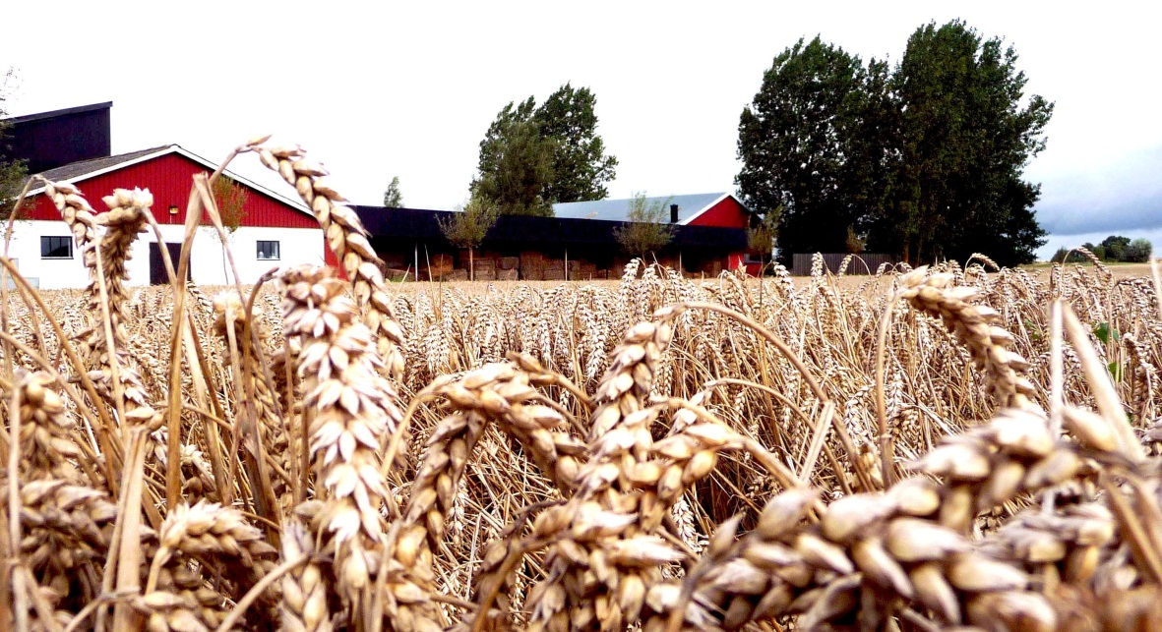

Slide 22
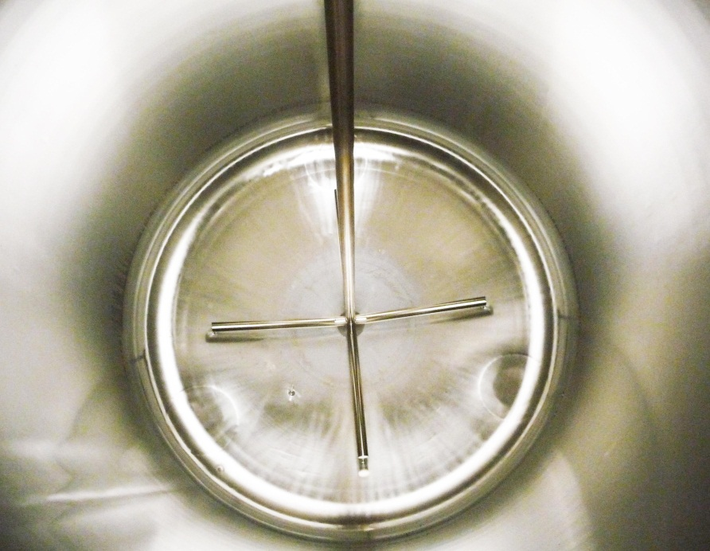
Tack för att ni lyssnade!

